Slide 1
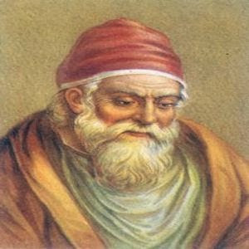
সবাইকে স্বাগতম

Slide 2
পরিচিতি
মোছাঃ আফরোজা খাতুন
এম এস সি (গণিত), বি.এড এন্ড এম.এড
সহকারী প্রধান শিক্ষক
প্রীতিলতা উচ্চ বিদ্যালয়, বহুলী, সিরাজগঞ্জ সদর , সিরাজগঞ্জ
arponaafroz1972@gmail.com
মোবাইল নম্বর 01718-215550
শ্রেণি: অষ্টম
বিষয়: জ্যামিতি
অধ্যায়: অষ্টম
সময়: ৫০ মিনিট
তারিখ: 30/০৩/২০২০

Slide 3
এসো ছবি দেখে চিন্তা করে বলি …
উপরে ঘরের চাল কে আমরা জ্যামিতির কিসের চিত্রের মতো দেখতে পাচ্ছি?
চতুর্ভুজ

Slide 4
এসো ছবি দেখে চিন্তা করে বলি …
উপরে বই গুলোকে আমরা জ্যামিতির কিসের চিত্রের মতো দেখতে পাচ্ছি?
চতুর্ভুজ

Slide 5
আজকের পাঠের বিষয়
চতুর্ভুজ

Slide 6
শিখনফল
এই পাঠ শেষে শিক্ষার্থীরা…
১. চতুর্ভুজ কী তা বলতে পারবে
২. বিভিন্ন প্রকার চতুর্ভুজ চিত্রসহ ব্যাখ্যা করতে পারবে

Slide 7
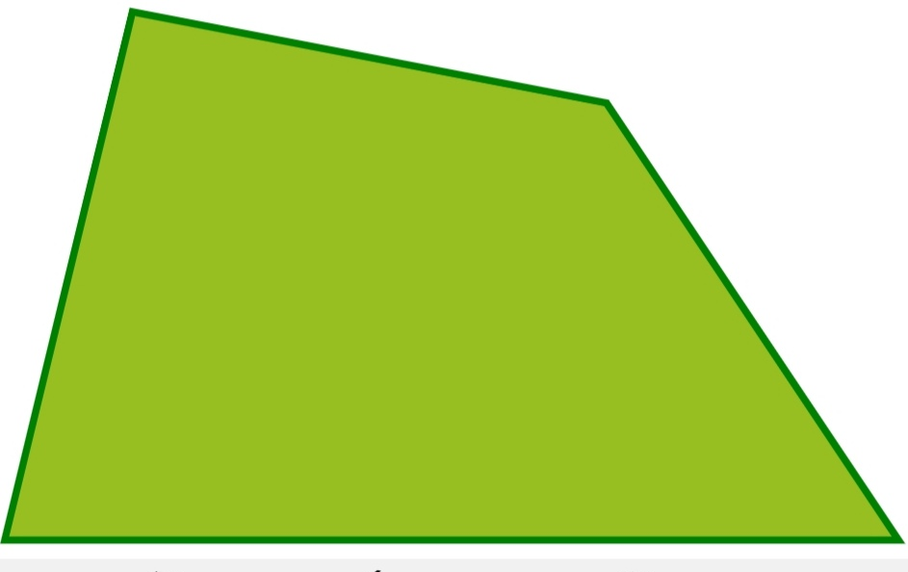
চতুর্ভূজ
A
C
B
D
চারটি সরলরেখা দ্বারা সীমাবদ্ধ আকৃতিকে চতুর্ভুজ বলে।
অর্থাৎ চারটি বাহু দ্বারা আবদ্ধ চিত্রই হল চতুর্ভুজ। চিত্রে ABCD চতুর্ভুজ ।

Slide 8
আয়ত
A
D
আয়ত
B
C
যে চতুর্ভূজের বিপরীত বাহু গুলো সমান ও সমান্তরাল এবং কোণ গুলো সমকোণ তাকে আয়ত বলে। চিত্রে ABCD আয়ত ।

Slide 9
সামান্তরিক
A
D
সামান্তরিক
B
C
যে চতুর্ভুজের বিপরীত বাহুগুলো পরস্পর স মান ও সমান্তরাল এবং একটি কোণ ও সমকোণ নয় তাকে সামান্তরিক বলে। চিত্রে ABCD সামান্তরিক।

Slide 10
রম্বস
A
B
D
রম্বস
C
যে চতুর্ভূজের বাহুগুলো পরস্পর সমান ও বিপরীত বাহুগুলো পরস্পর সমান্তরাল তাকে রম্বস বলে।
চিত্রে ABCD রম্বস । রম্বসের বাহুগুলো সবগুলোই একে অপরের সমান কিন্তু এর কোণগুলোর মধ্যে দুইটি বিপরীত কোণ পরস্পর সমান।

Slide 11
ট্রাপিজিয়াম
A
D
ট্রাপিজিয়াম
B
C
ট্রাপিজিয়াম হল এমন একটি চতুর্ভুজ, যার দুটি বাহু সমান্তরাল এবং অপর দুটি বাহু অসমান্তরাল। ট্রাপিজিয়ামের সমান্তরাল বাহু দুইটি সর্বদা অসমান। চিত্রে AD বাহু ও BC বাহু দুটি সমান্তরাল।

Slide 12
একক কাজ
চিত্রসহ যে কোন দুইটি চতুর্ভুজ ব্যাখ্যা কর

Slide 13
মূল্যায়ন
১. চতুর্ভুজ কী?
২. রম্বসের কয়টি সমান?
৩. ট্রাপিজিয়ামের কয় জোড়া বাহু সমান্তরাল?

Slide 14
বাড়ির কাজ
আয়ত, বর্গ ও সামান্তরিকের চিহ্নিত চিত্র অংকন করে আনবে।

Slide 15
সবাইকে ধন্যবাদ

